Slide 1
软件工程

Slide 2
维护

Slide 3
知识点四：软件再工程过程

Slide 4
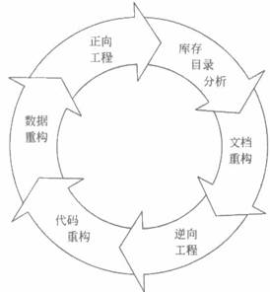
软件再工程过程模型

Slide 5
模型定义的活动
库存目录分析
每个软件组织都应该保存其拥有的所有应用系统的库存目录。该目录包含关于每个应用系统的基本信息。

Slide 6
模型定义的活动
文档重构
老程序固有的特点是缺乏文档。具体情况不同，处理这个问题的方法也不同。
建立文档非常耗费时间，不可能为数百个程序都重新建立文档。如果一个程序是相对稳定的，而且可能不会再经历什么变化，那么，让它保持现状。

Slide 7
模型定义的活动
文档重构
为了便于今后的维护，必须更新文档，不是一下子把某应用系统的文档全部都重建起来，而是只针对系统中当前正在修改的那些部分建立完整文档。
如果某应用系统是完成业务工作的关键，而且必须重构全部文档，则仍然应该设法把文档工作减少到必需的最小量。

Slide 8
模型定义的活动
逆向工程
软件的逆向工程是分析程序以便在比源代码更高的抽象层次上创建出程序的某种表示的过程。
逆向工程是一个恢复设计结果的过程，逆向工程工具从现存的程序代码中抽取有关数据、体系结构和处理过程的设计信息。

Slide 9
模型定义的活动
代码重构
代码重构是最常见的再工程活动。某些老程序具有比较完整、合理的体系结构，但是，个体模块的编码方式却是难于理解测试和维护的。在这种情况下，可以重构可疑模块的代码。

Slide 10
模型定义的活动
数据重构
与代码重构不同，数据重构发生在相当低的抽象层次上，它是一种全范围的再工程活动。
在大多数情况下，数据重构始于逆向工程活动，分解当前使用的数据体系结构，必要时定义数据模型，标识数据对象和属性，并从软件质量的角度复审现存的数据结构。

Slide 11
模型定义的活动
正向工程
正向工程也称为革新或改造，这项活动不仅从现有程序中恢复设计信息，而且使用该信息去改变或重构现有系统，以提高其整体质量。

Slide 12
小结
软件再工程过程模型定义的活动
库存目录分析
文档重构
逆向工程
代码重构
数据重构
正向工程

